Slide 1

Soutenance de Projet Tutoré
Gestion des partenariats de l’école ISIS
Client : ISIS - Manon Fleuranceau
Tuteur : Rémi Bastide
Cheffe de Projet : Elsa Mattone
Développeuse principale : Maëlle Rampnoux

Slide 2
Introduction : Présentation du client
Première école de E-Santé en France
Ecole partenaire du groupe INSA
Possède de nombreux partenaires
Mme Fleuranceau, chargée de communication était notre interlocutrice

Slide 3
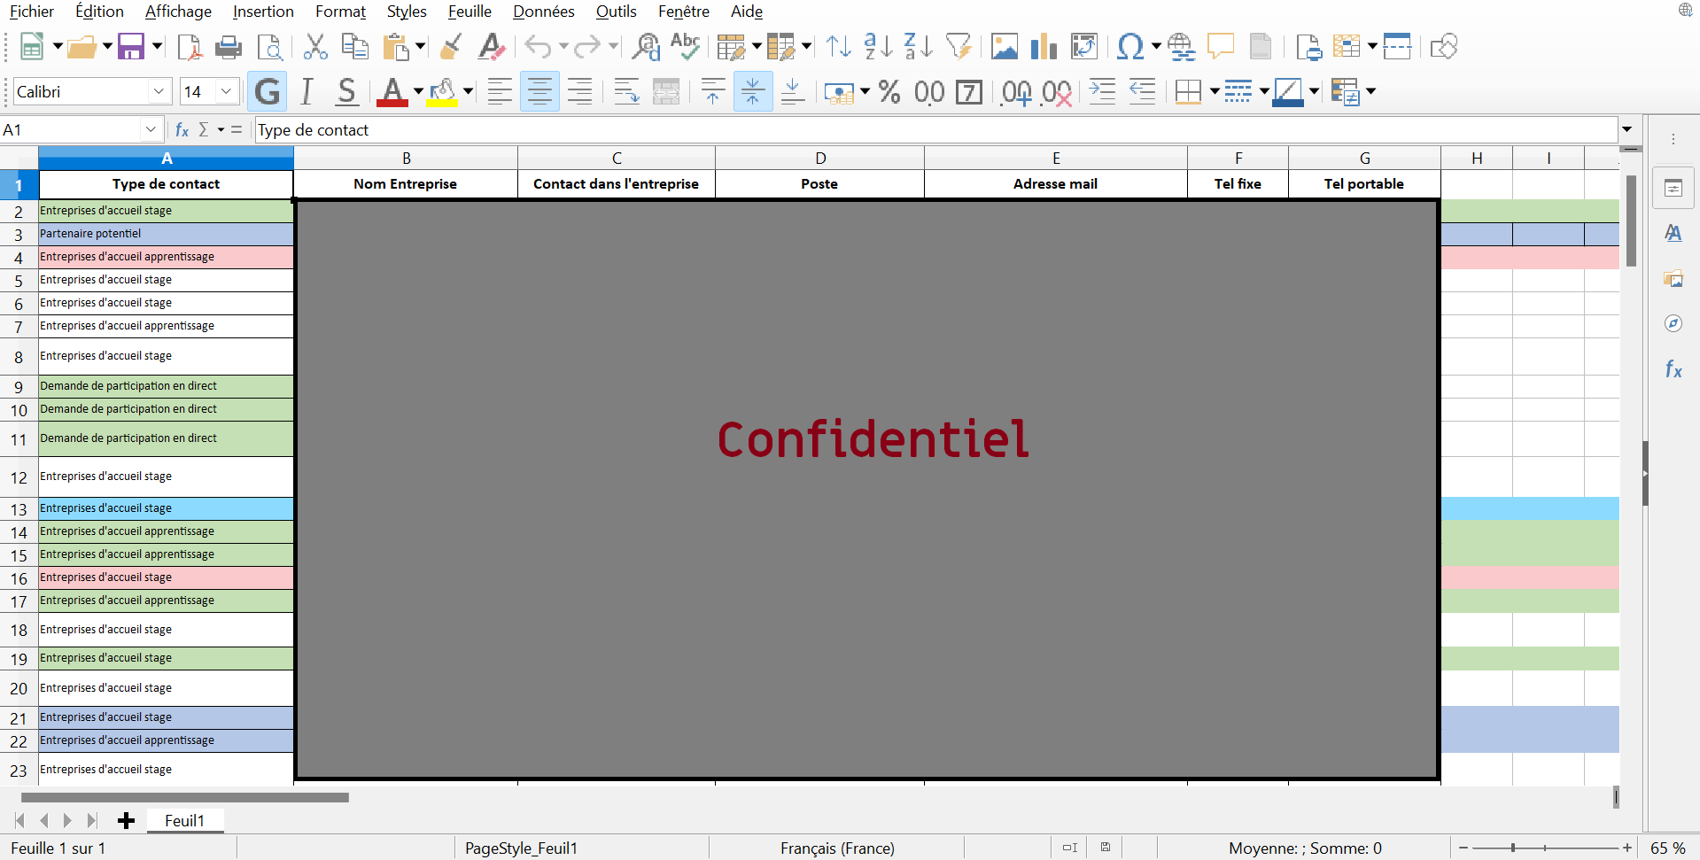
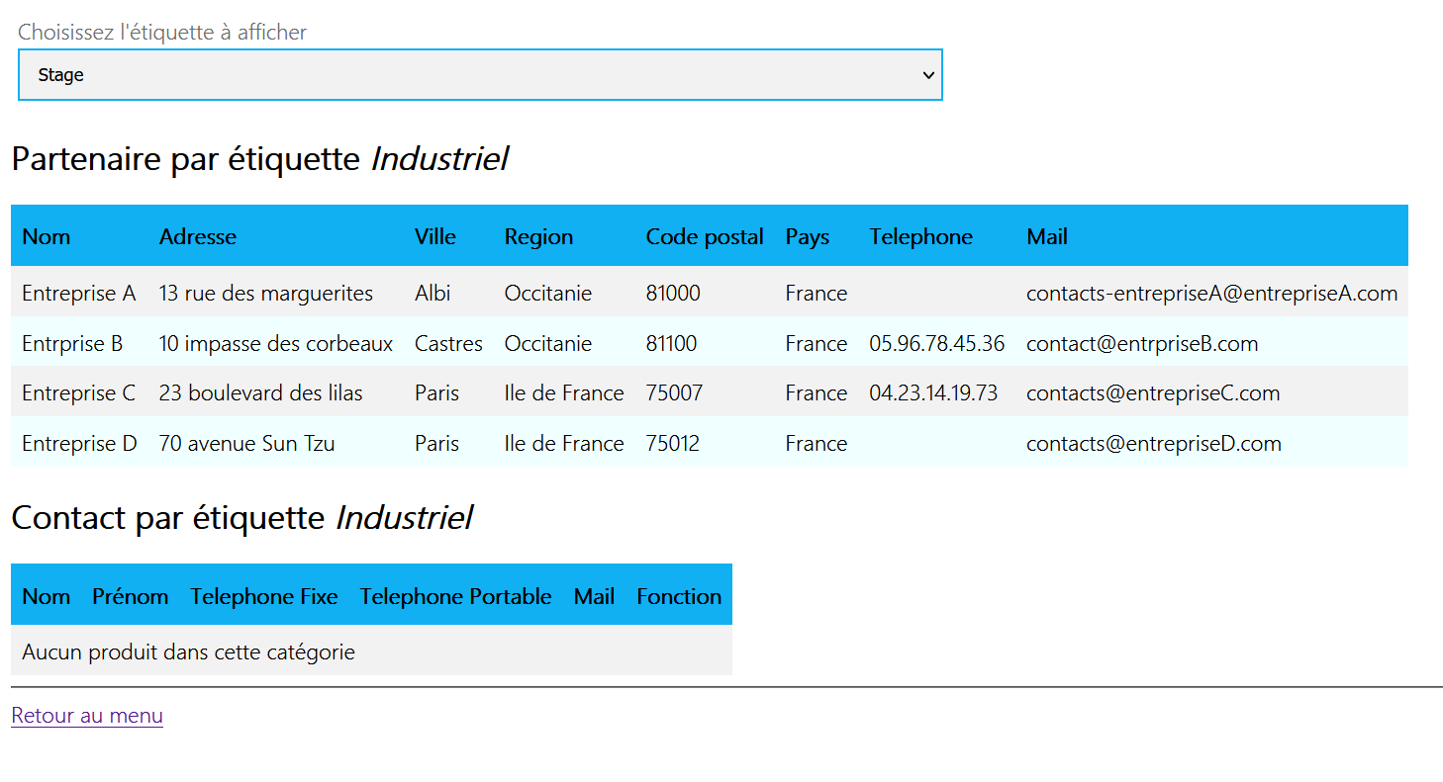
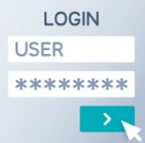
Introduction : Présentation du projet
Application intuitive
Fonction de recherche
Sécurisé
Système d’authentification

Slide 4
Plan
Gestion de projet
Expression du besoin et analyse de faisabilité
Conception du projet
Architecture de l’application
Maquette
Base de Données
Développement
Backend avec Spring
Frontend en deux versions
HTML / Mustache
Balises style du HTML
Feuille de style CSS
Problèmes rencontrés

Slide 5
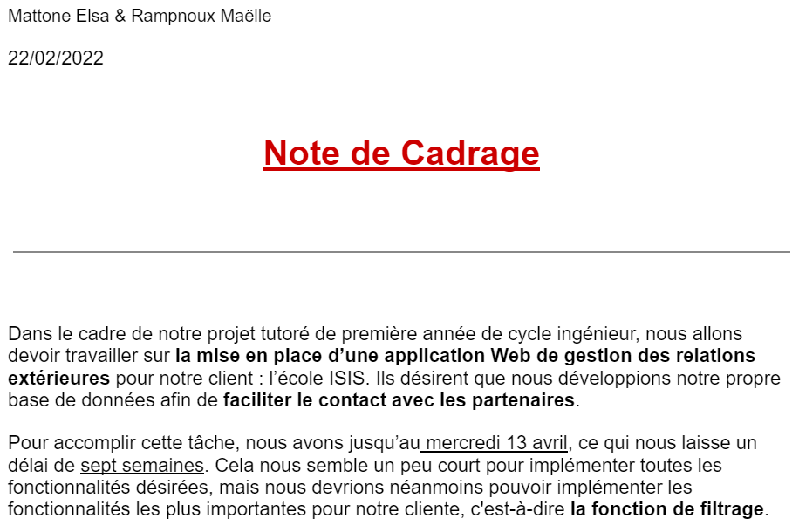
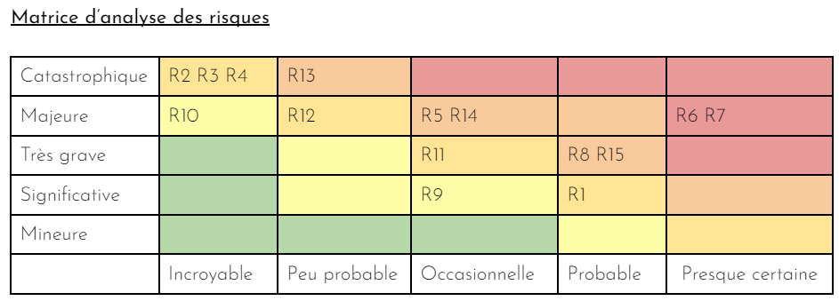
I - Gestion de projet
A - Expression du besoin et analyse de faisabilité
Définition du périmètre
Précision des attendus
Délais et contraintes
Moyens possédés
Connaître nos limites
Evaluer les risques
Déterminer la faisabilité du projet

Slide 6
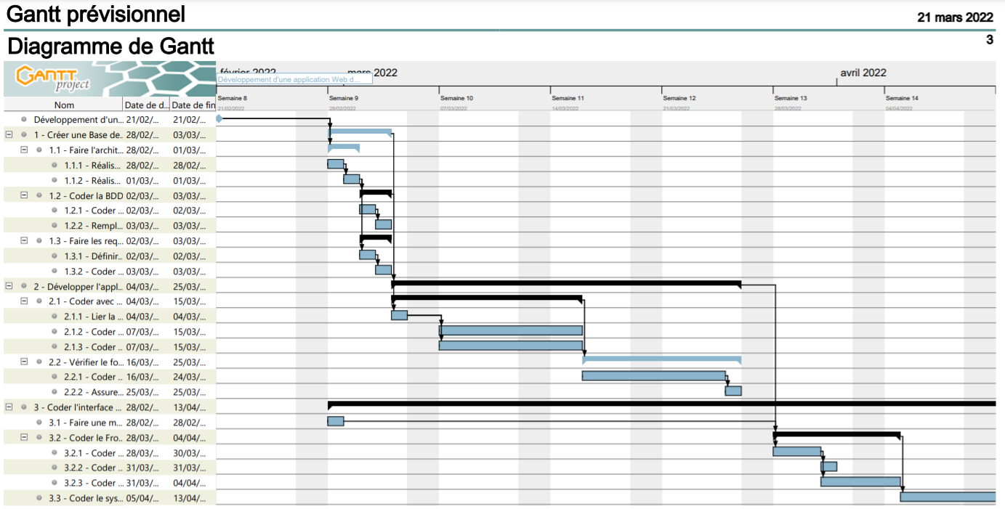
I - Gestion de projet
B - Conception du projet
WBS
Diagramme de Gantt
Dans les temps
En avance
En retard
Non fait
RACI

Slide 7
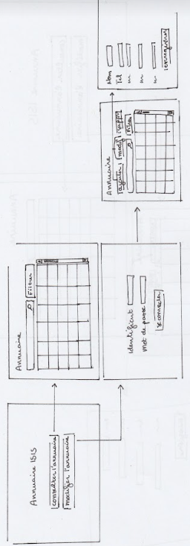
II - Architecture de l’application
A - Maquette

Slide 8
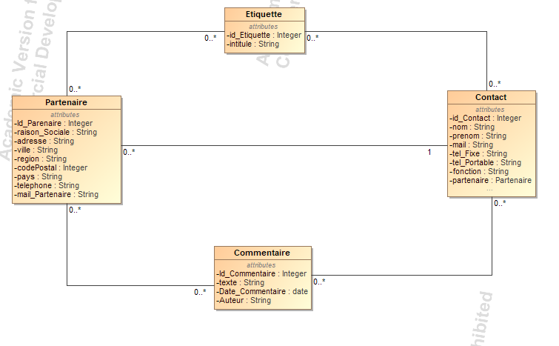
II - Architecture de l’application
B - Base de Données
Définition des besoins de la BD
MCD (sur Magic Draw)
MLR
Essentiel pour pouvoir coder la BD

Slide 9
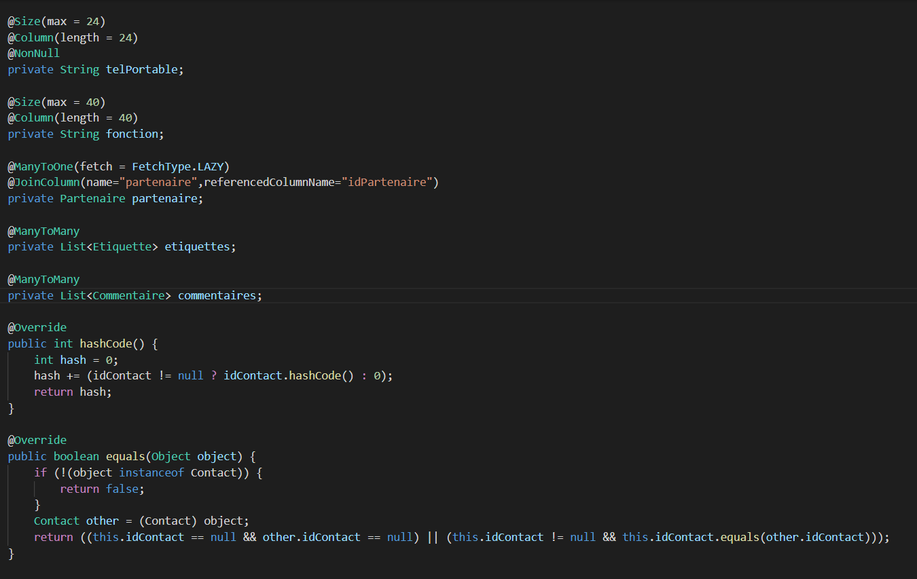
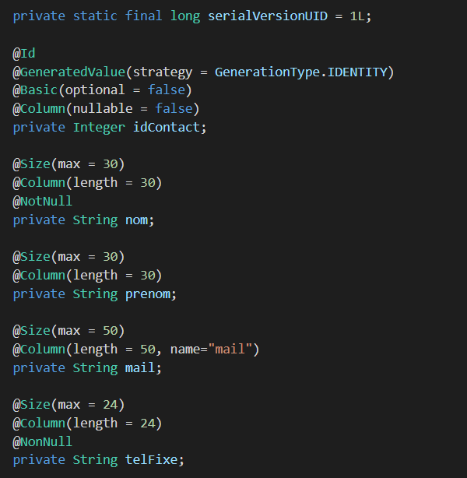
III - Développement
A - Backend avec Spring
Classe-entité : Contact

Slide 10
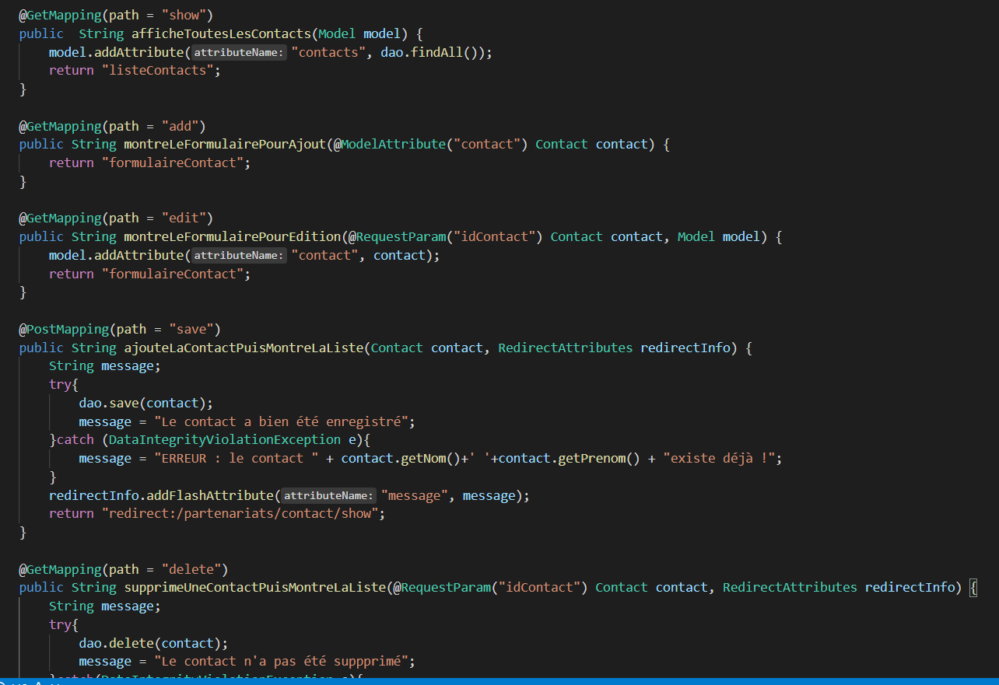
III - Développement
A - Backend avec Spring
ContactController

Slide 11
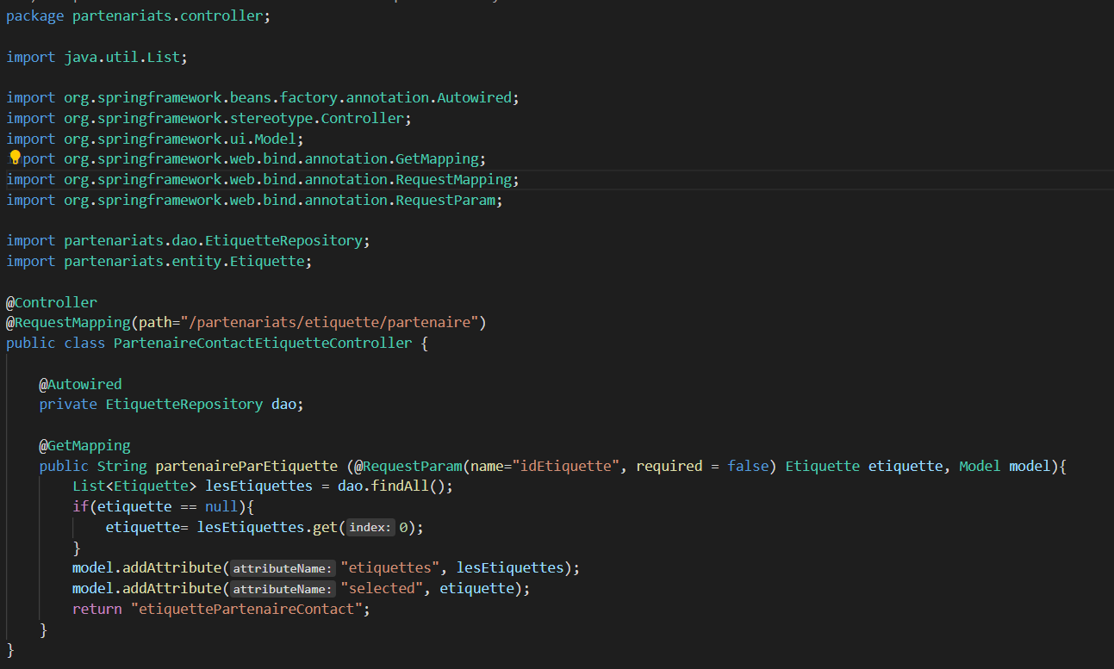
III - Développement
A - Backend avec Spring
Controller : Partenaire et Contact par Étiquettes

Slide 12
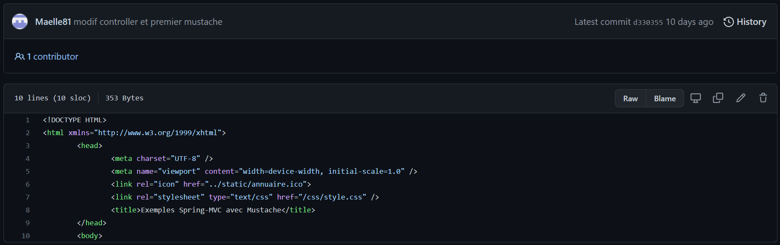
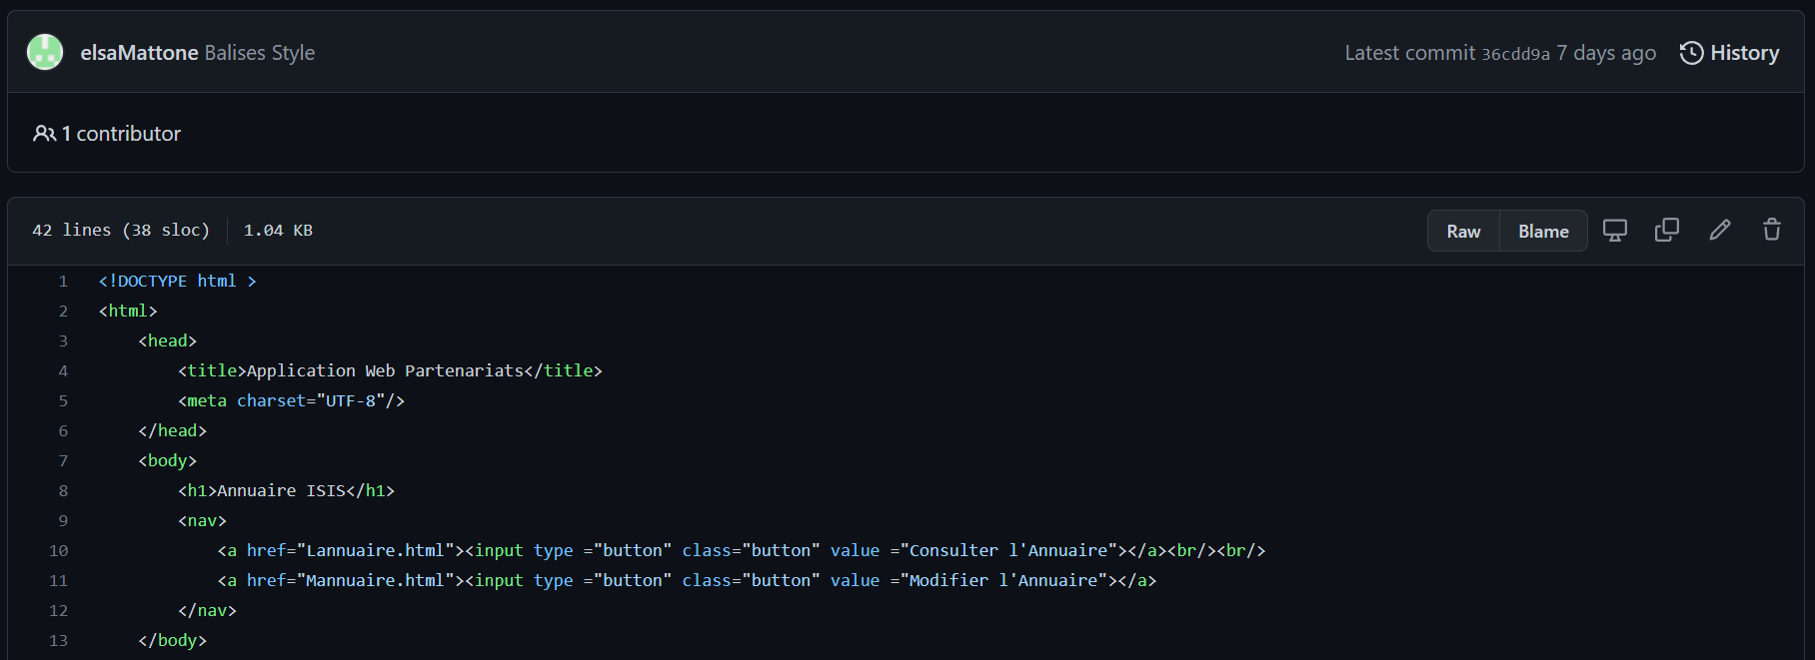
III - Développement
B - Frontend en deux versions
1°) HTML / Mustache
Mustache relié directement aux controllers
Une seule feuille CSS
Différentes pages HTML non liées
Deux solutions envisagées et préparées dans l’idée de prendre la meilleure

Slide 13
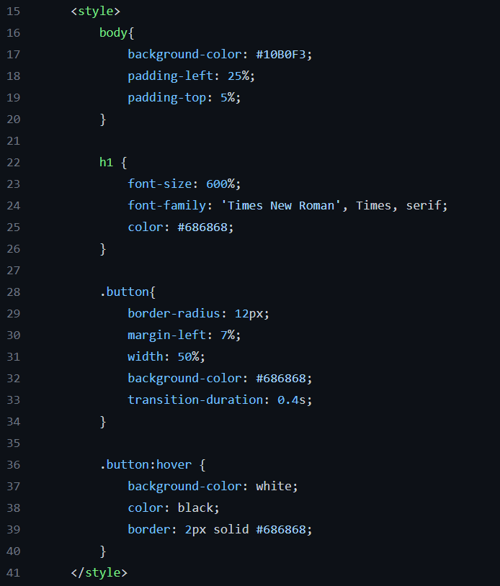
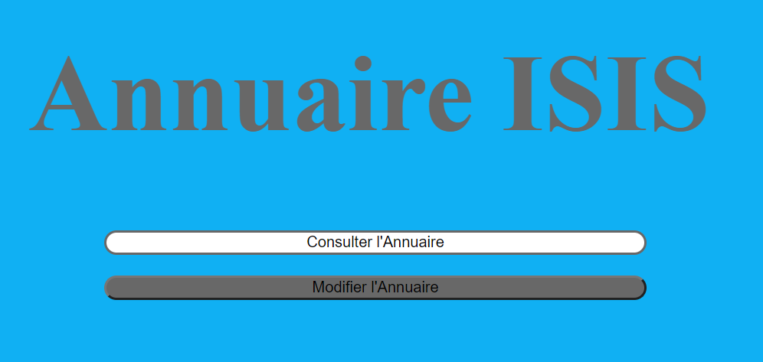
III - Développement
B - Frontend en deux versions
2°) Balises style du HTML
Design très basique et peu attrayant
Balises dans chaque page HTML → redondance du code

Slide 14
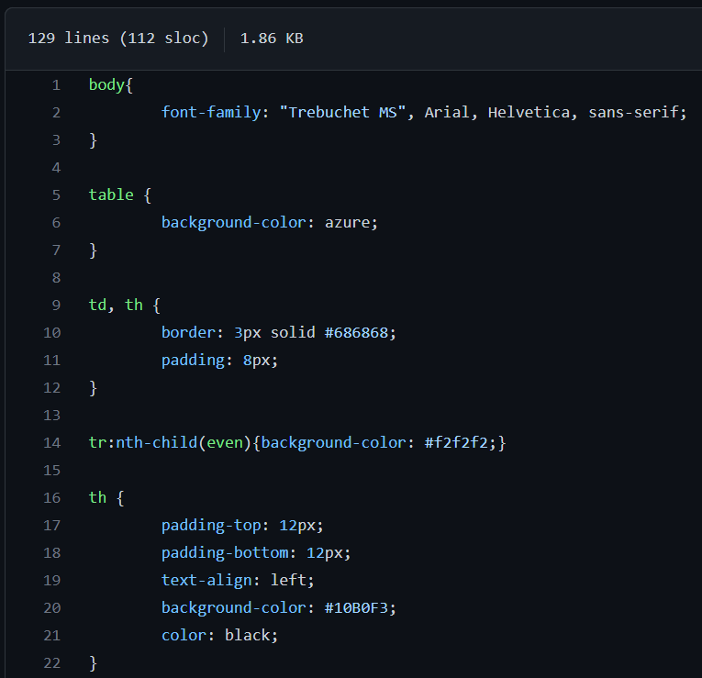
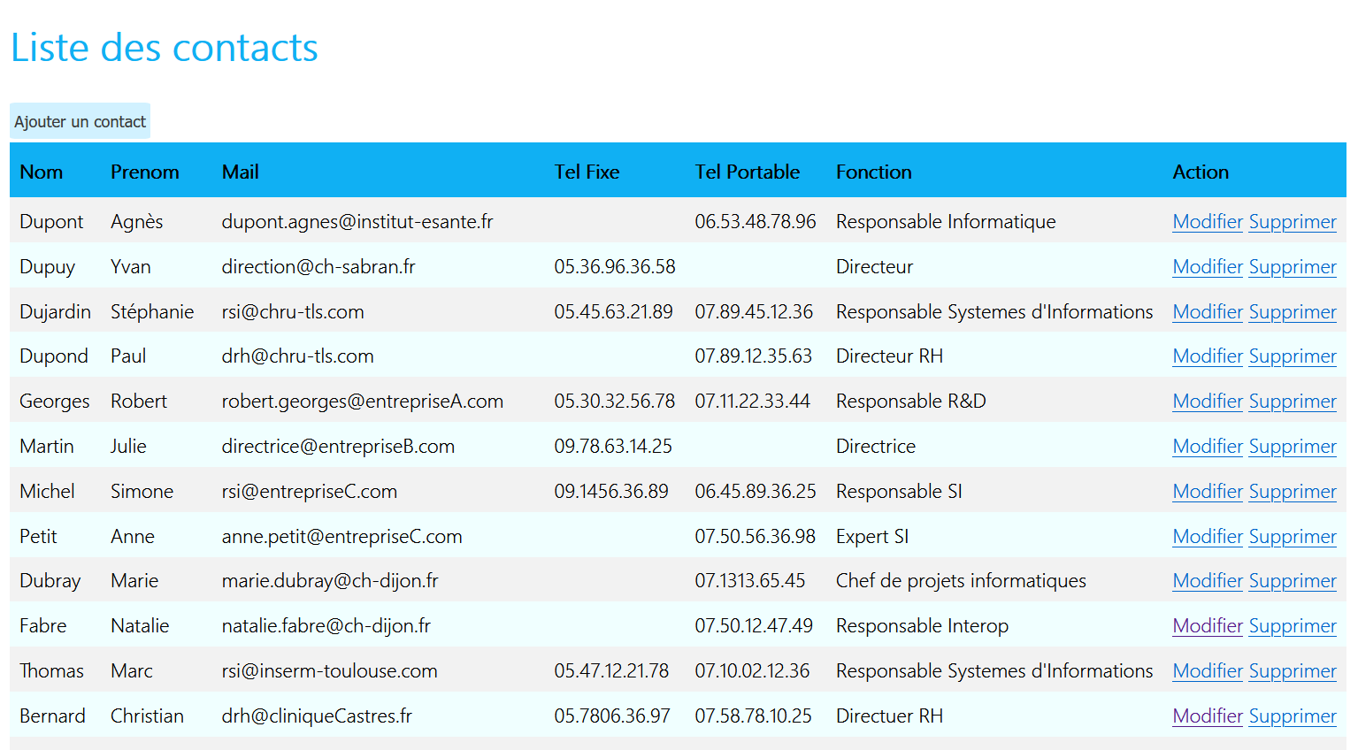
III - Développement
B - Frontend en deux versions
3°) Feuille de style CSS
Feuille de style CSS liée aux Mustaches

Slide 15
IV - Problèmes rencontrés
Temporels = délais trop courts
Pas eu le temps d’aborder certains points du développement
Empressement non productif
Charge de travail = trop grande pour seulement deux personnes
Devoir gérer différentes tâches en même temps
Heures supplémentaires de travail (parfois jusqu’à très tard)
Retards = Mauvaises estimations de la durée des tâches
Difficultées techniques constatées sur certaines tâches → retard
Diagramme de Gantt prévu trop serré avec toutes les tâches

Slide 16
Conclusion : Synthèse
Ce projet nous a permis de :
Mettre en application toutes nos connaissances acquises au cours de l’année
Découvrir la gestion de projet
Améliorer notre communication
Repousser nos limites grâce à la charge de travail
Ce projet nous a appris à :
Travailler sous des contraintes de temps strictes
Synthétiser les informations et en tirer le plus important
Coder de manière complète mais accessible en même temps, pour que les repreneurs de ce sujet comprennent aisément ce qui a déjà été fait.

Slide 17
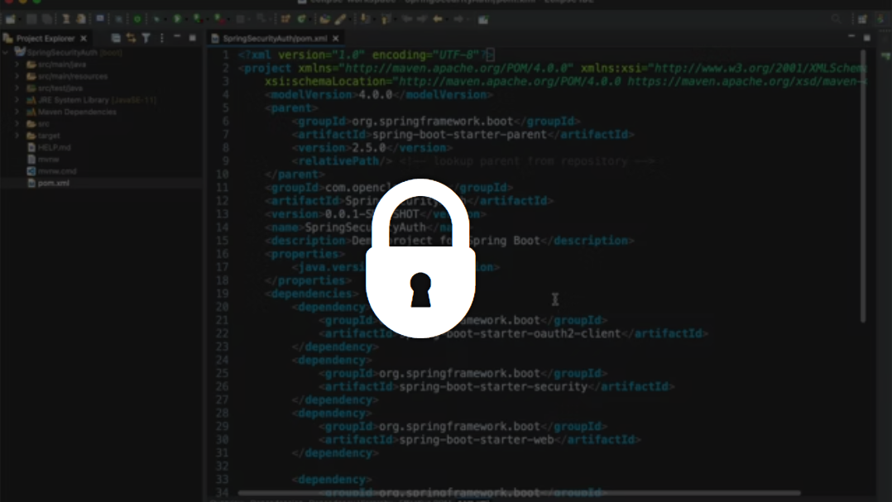
Conclusion : Pour aller plus loin
Implémenter un système d’authentification
S’assurer de la sécurité de l’application
(Spring Security)

Slide 18
Merci pour votre attention

